Slide 1
ГБОУ прогимназия №677 Выборгского района Санкт-Петербурга
«Дикие животные средней полосы и жарких стран»
(средняя группа)
Подготовили воспитатели:
Бахтеева М.А.
Константинова К.В.
Кузнецова В.Б.
2017

Slide 2
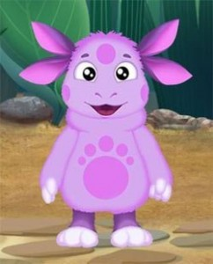
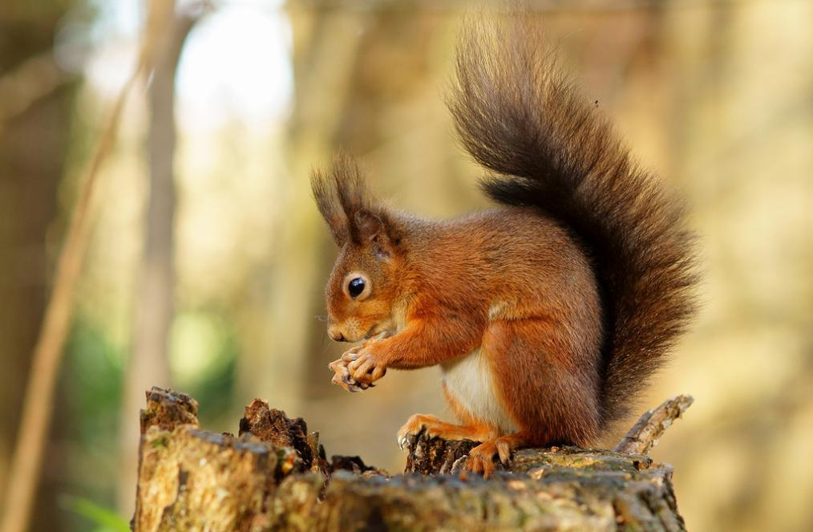
Отгадай загадку
С ветки на ветку,
Быстрый, как мяч,
Скачет по лесу
Рыжий циркач.
Вот на лету он шишку сорвал,
Прыгнул на ствол
И в дупло убежал.
(белка)
Notes:
Девочки и мальчики, посмотрите, кто к нам пришел сегодня в гости. Вы его узнали? (дети – Лунтик).Знаете, баба Капа, задала задания, но Лунтик не смог сам с ними справиться и не хочет огорчать бабу Капу. Он решил обратиться к нам за помощью. Давайте ему поможем. А если мы будем работать дружно, то справимся с любым заданием.

Slide 3
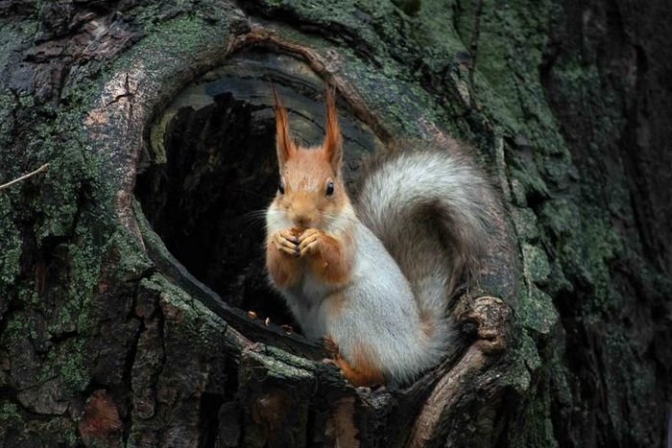
Белочка – чудесный, проворный, лесной зверёк. Предпочитает питаться растительной пищей: грибочки, ягодки, плоды деревьев, орехи, жёлуди. В конце лета белочка делает запасы. Главная гордость белочки – её великолепный пушистый хвост. Распушив хвост, белка легко и свободно перелетает с ветки на ветку, с дерева на дерево и управляет хвостом, словно рулём. Два раза в год белка линяет. Весной и летом шубки на белках рыжевато- золотистые, а к зиме мех становится серебристо-серым, густым, теплым. Весной в беличьем домике появляются маленькие бельчата.

Slide 4
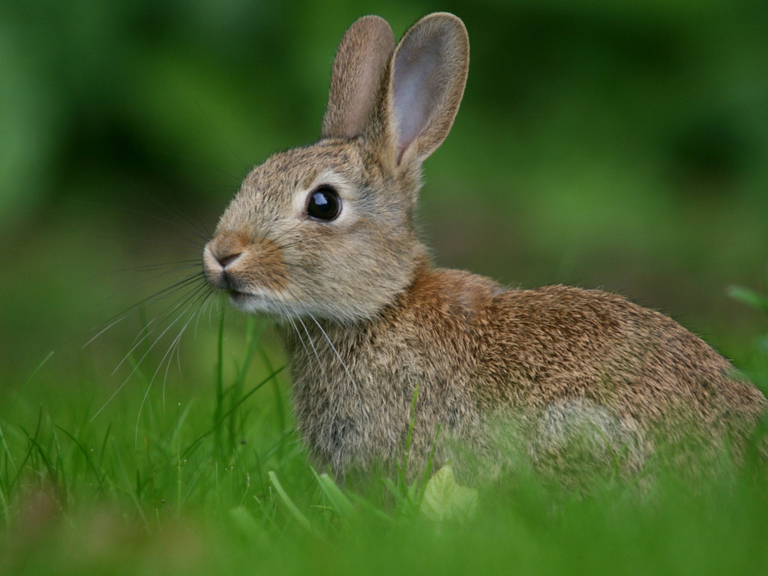
Отгадай загадку
Кто косой и очень ловкий,
Любит сладкую морковку?
Хоть видны во рту два зуба,
Он грызёт её не худо...
(Заяц)

Slide 5
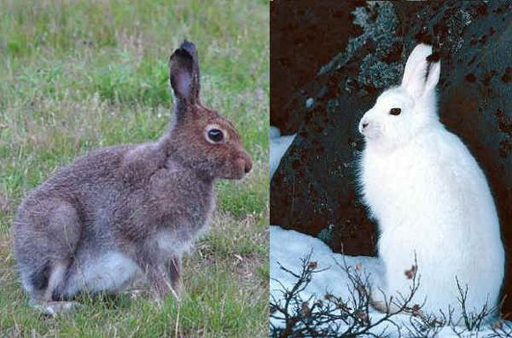
Весной и летом шуба на зайцах серая с рыжевато-бурыми подпалинами. Уши у зайца длинные, а хвост пушистый и коротенький. У зайцев острые зубы, которыми он, как ножницами, срезает кору с деревьев. Зайцы питаются только растительной пищей: листьями, стеблями, корнями, корой молоденьких деревьев, плодами. Нору зайцы не делают и пропитание на зиму не собирают. Днем они спят, спрятавшись в чаще леса: под корнями вывернутого бурей дерева или забившись в ямку под кустами. От зимней стужи заяц укрывается зарывшись в пушистый снег под кустом. Осенью заяц меняет шубку летнюю серую на белоснежную, теплую и пушистую.

Slide 6
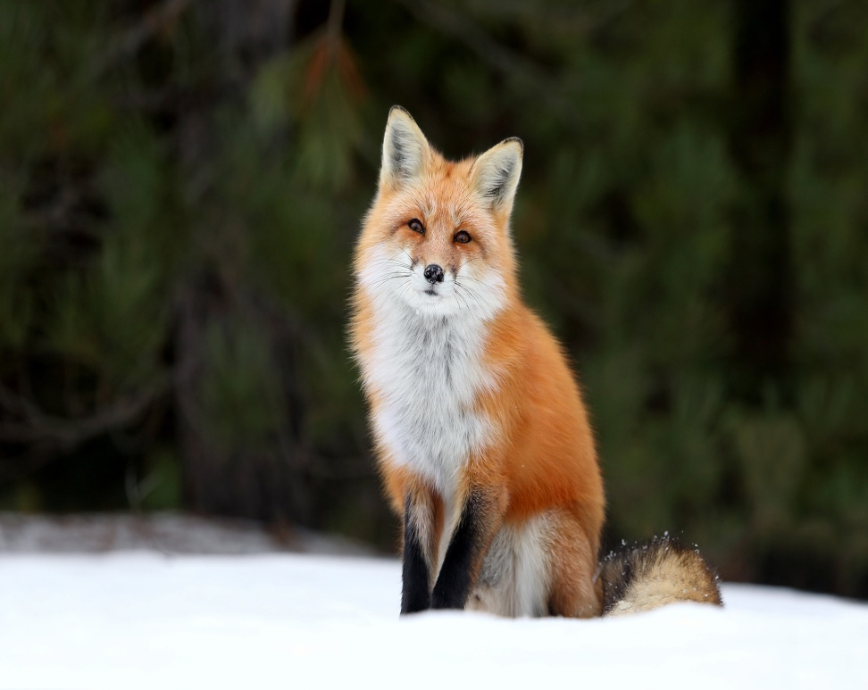
Отгадай загадку
Эта рыжая плутовка
Наших кур ворует ловко.
Зверя нет в лесу хитрей
Кто она? Скажи скорей!
(Лиса)

Slide 7
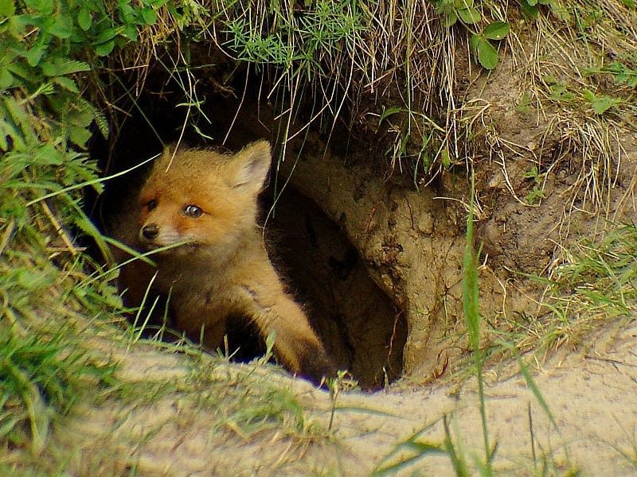
Лиса - настоящая красавица. У нее теплая рыжая шубка., хвост длинный и пушистый, мордочка вытянутая, уши большие, стоячие, лапы стройные, тонкие. С наступлением зимних холодов лисий наряд становится пышней и теплей. Днем лиса прячется в глубокой норе, которую устраивает в густом лесу. Ночью лисица выходит на охоту. Летом корма для нее вдоволь. Лиса ест и жуков, и лягушек, ловит ящериц, разоряет гнезда птиц, свитые на земле. Охотится за зайцами и водяными крысами, ищет гнезда мышей-полевок. Летом и осенью, когда в лесу созревают ягоды, поспевают плоды, лиса с удовольствием лакомится ими. Зимой жизнь в лесу замирает, и главным лисьим кормом становятся мыши-полевки.

Slide 8
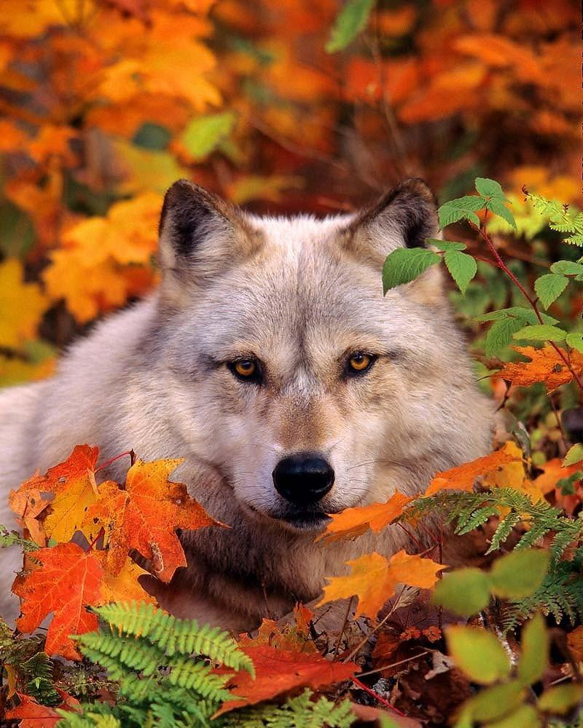
Отгадай загадку
Дружбу водит лишь с лисой,
Этот зверь сердитый, злой.
Он зубами щёлк да щёлк,
Очень страшный серый ...
(Волк)

Slide 9
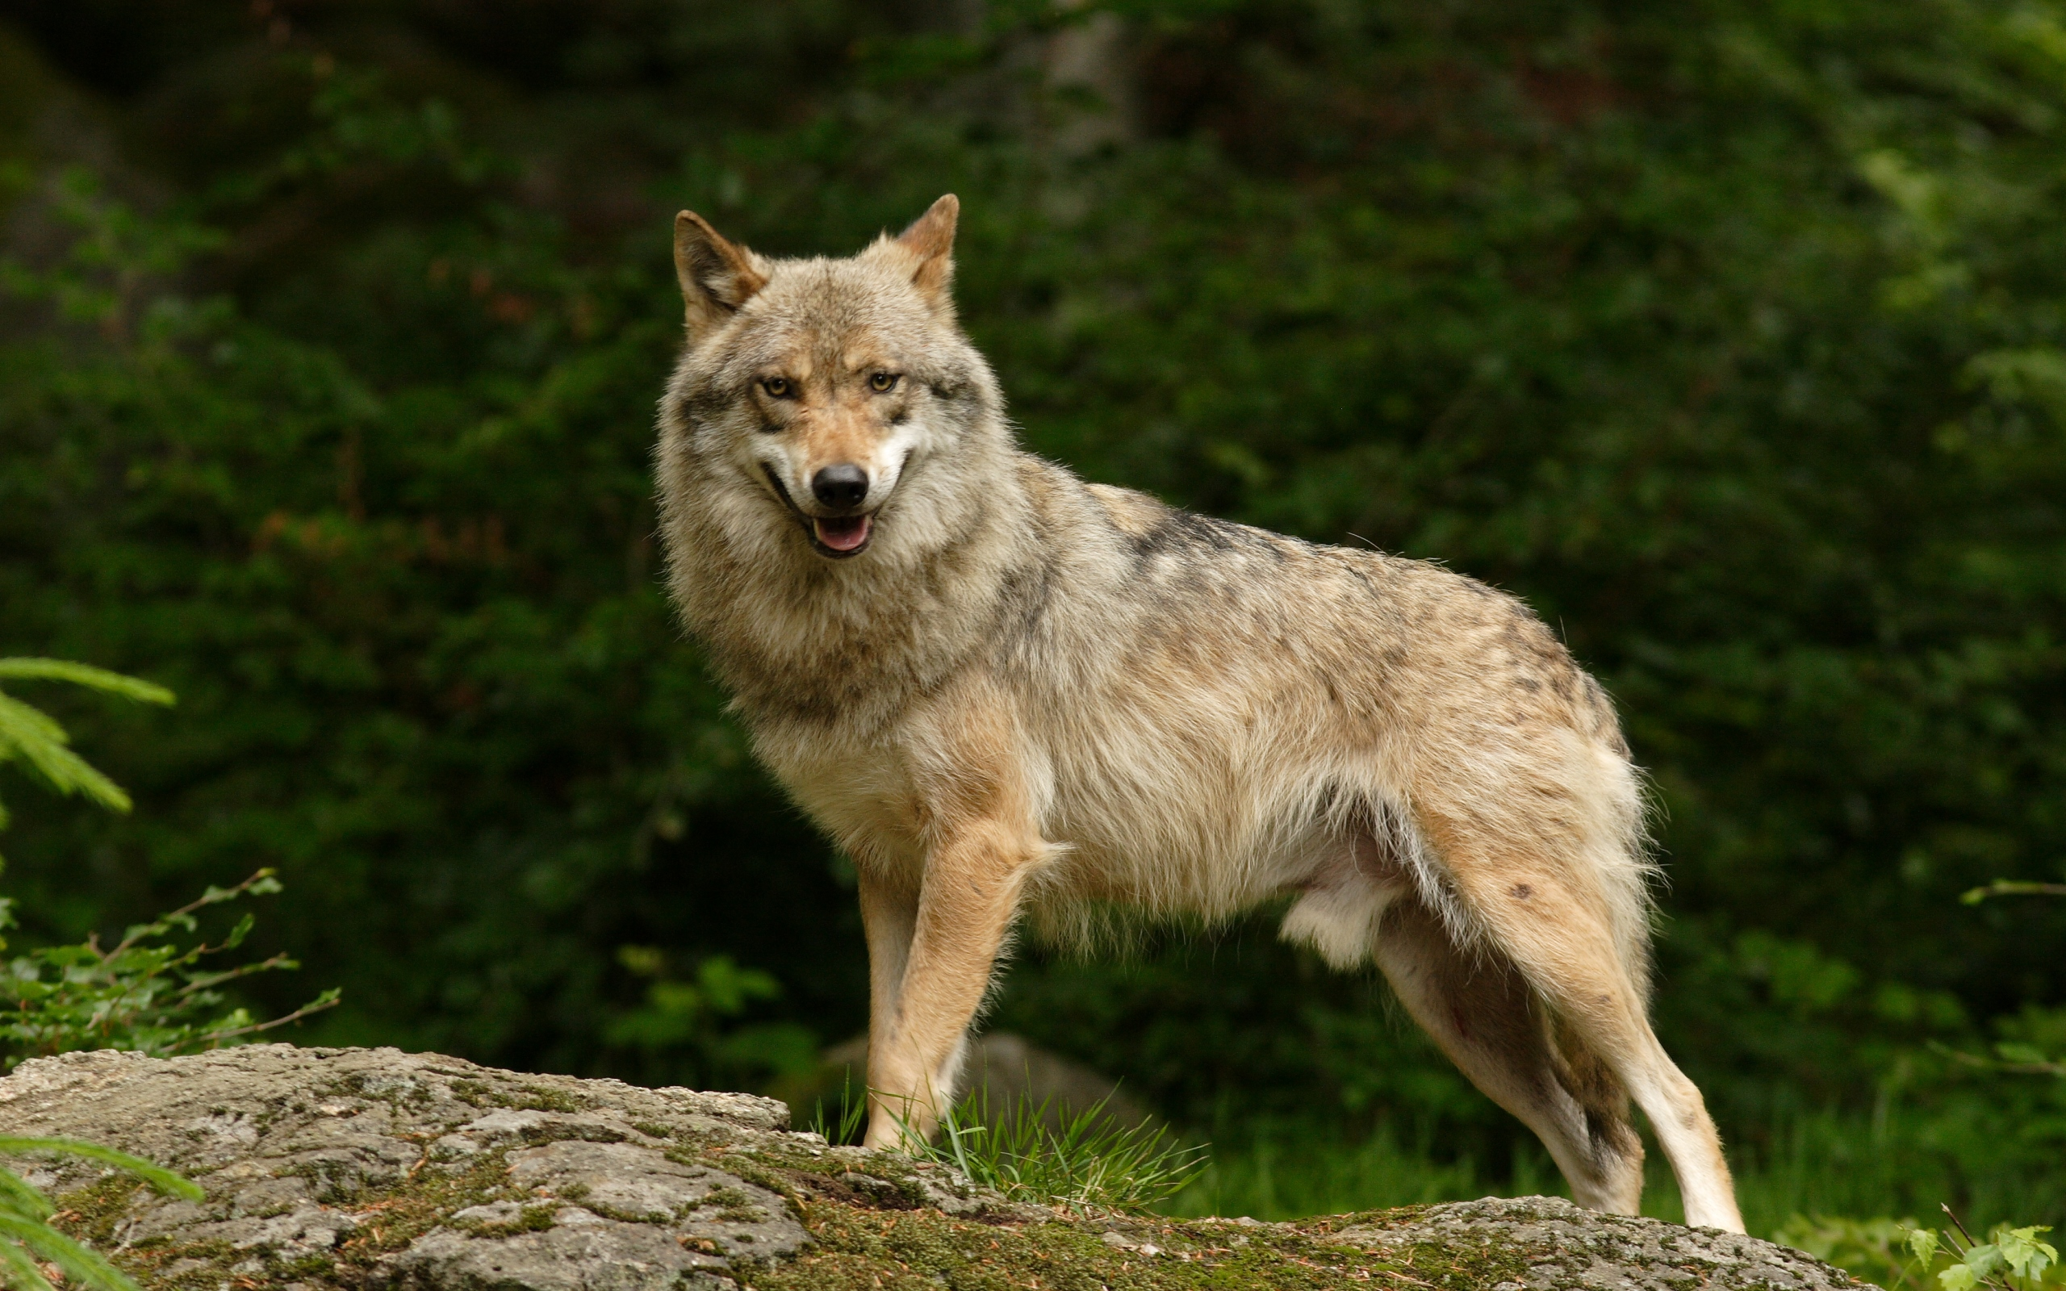
Волк – дикое, хищное животное. Волк является предком домашней собаки. Шерсть у волка густая, жесткая. Большие головы с широкими лбами опущены вниз. Хвост у волка большой, пушистый. Зимой волки сбиваются в стаи и ходят цепочкой, друг за другом, в поисках добычи – так охотиться легче. Всей стаей волки охотятся на крупных животных – лосей, оленей, кабанов. Волки не делают запасов на зиму.

Slide 10
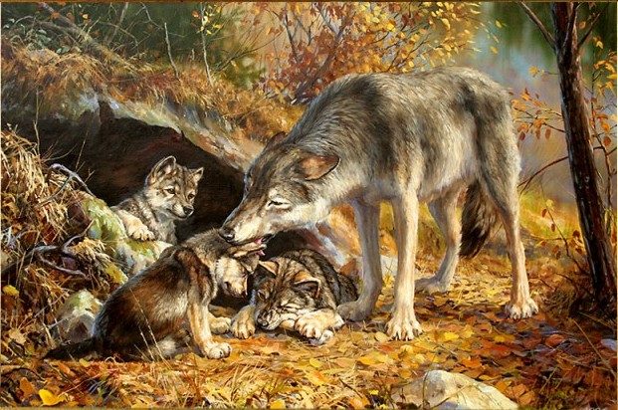
Днем волки прячутся в логове, которое они устраивают в самых глухих местах, лесных чащобах, в расщелинах скал. Весной у волчицы появляются маленькие слепые волчата. Волчица выбирает укромное место для своего логова, где-нибудь в глубоком овраге, густо заросшем ивняком и ольхой, неподалеку от ручья или возле больших непроходимых болот. Волк помогает волчице воспитывать малышей, ходит на охоту, приносит добычу. Мама волчица зорко следит за волчатами, при малейшей опасности переносит их в другое надежное место.

Slide 11
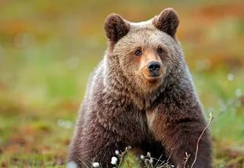
Отгадай загадку
Он зимой в берлоге спит,
Потихонечку храпит,
А проснётся, ну реветь,
Как зовут его? - …
(Медведь)

Slide 12
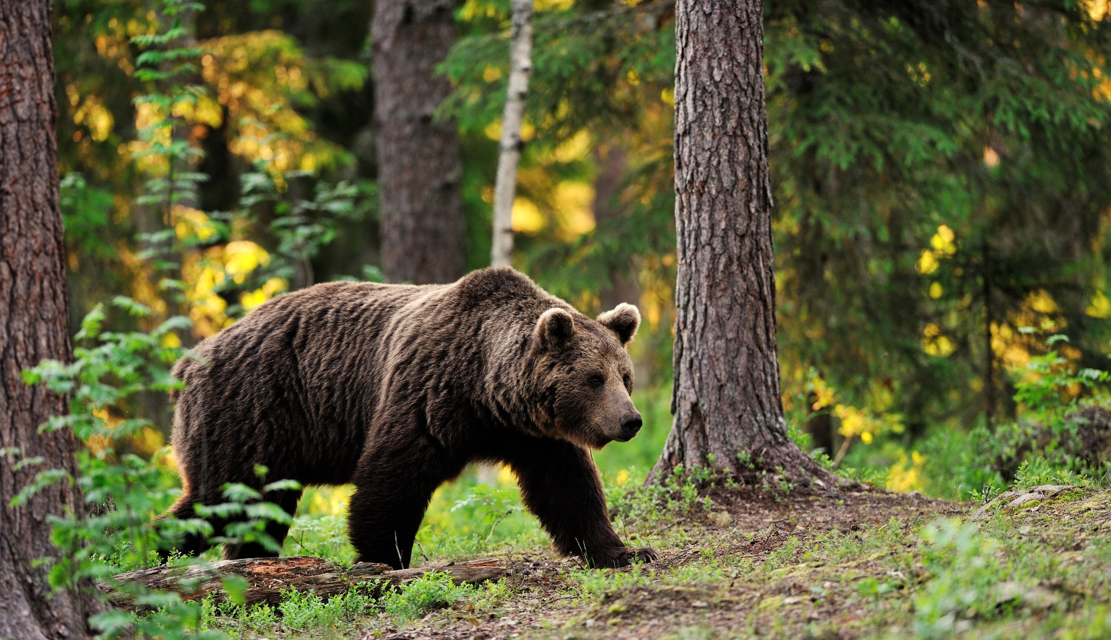
Медведь живет в лесу, он большой и сильный. Он умеет быстро, почти бесшумно бегать, лазить по деревьям и даже прекрасно плавать. Медведь любит ягоды, орехи, фрукты и насекомых, рыбку. В зимний период медведь не нарушает тишину леса, он мирно спит в берлоге. Берлога - зимний дом медведя - может быть под корнями упавшего дерева или в большой куче хвороста. Но иногда медведь роет себе нору сам. Сверху засыплет берлогу пушистым снегом, останется только маленькая дырочка - для воздуха.

Slide 13
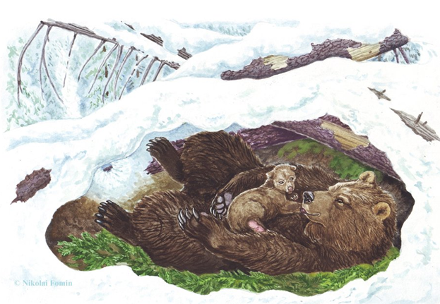
В середине зимы в берлоге рождаются медвежата - маленькими, слепыми. Медведица кормит их молоком. Весной они выходят из берлоги. Кроме медведицы, за малышами присматривает их старшая сестричка. Медвежата устраивают веселые игры. Кувыркаются, догоняют друг дружку, влезают на деревья.

Slide 14
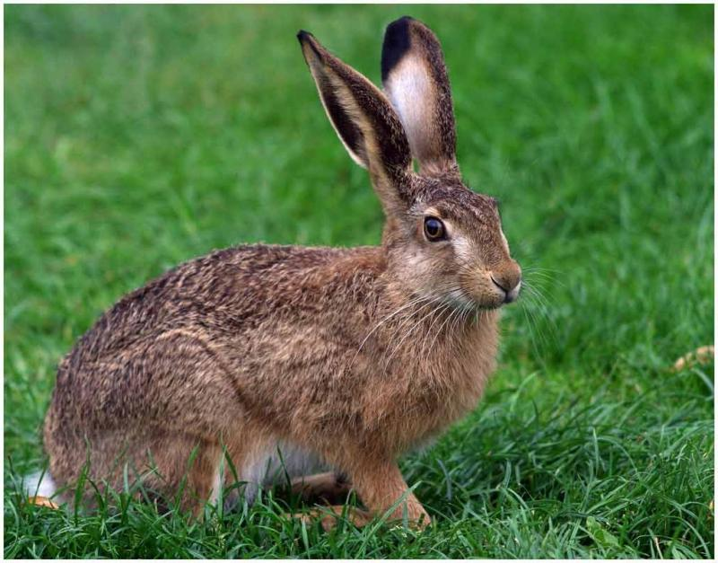
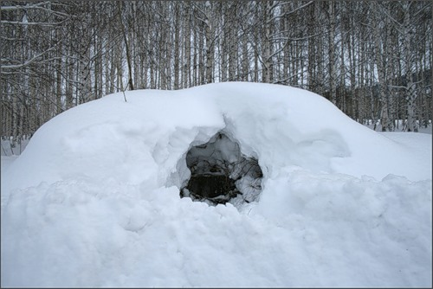
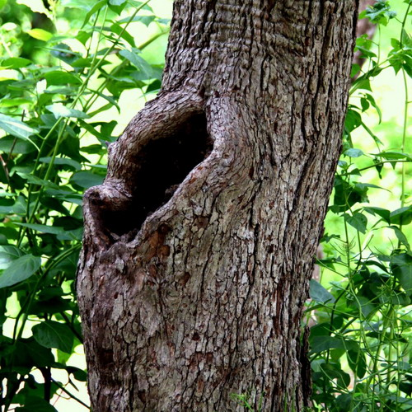
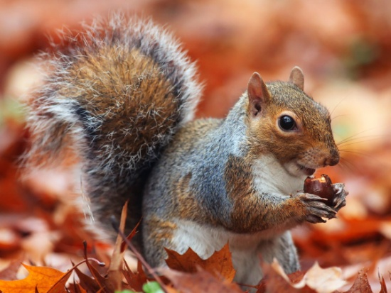
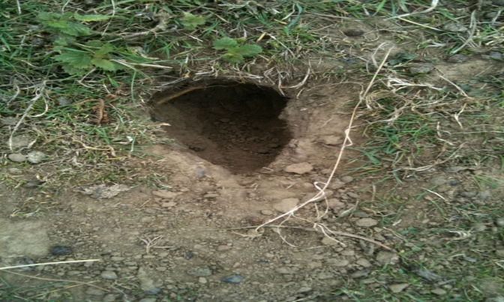
Игра «Кто где живет?»
Notes:
Правильно ли Лунтик поселил животных?

Slide 15
Notes:
Молодцы! Мы помогли Лунтику, справиться с этим заданием.

Slide 16

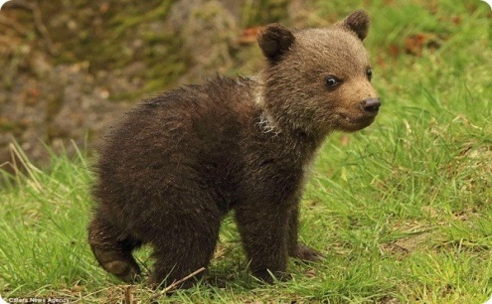
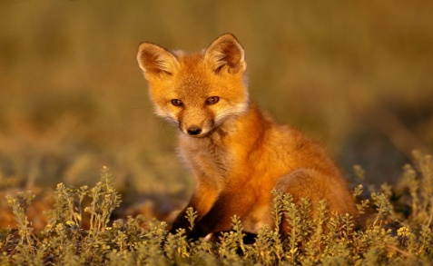
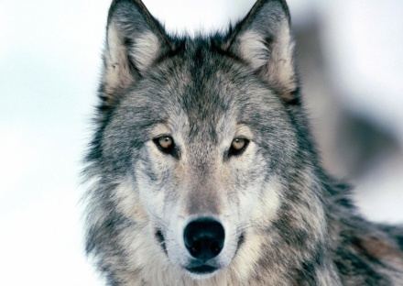
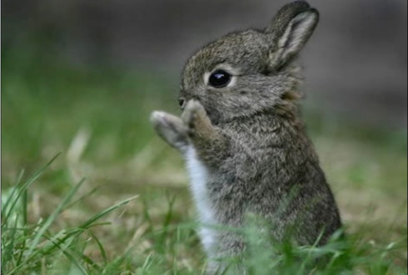
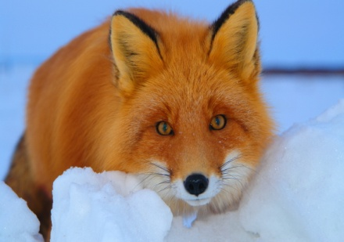
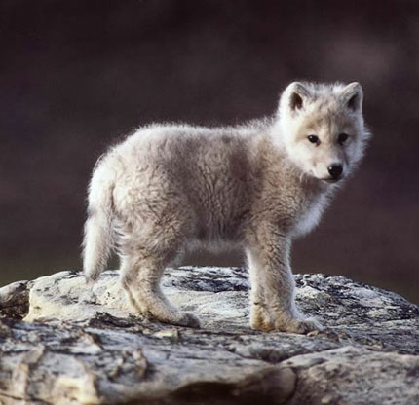
Игра «Где чья мама?»
Notes:
Помоги Лунтику найти малышам своих мам.

Slide 18
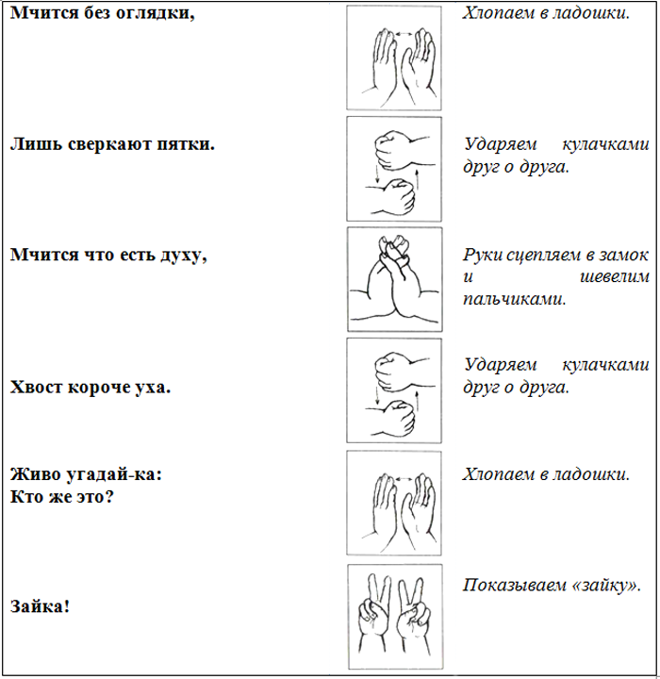
Пальчиковая гимнастика

Slide 19
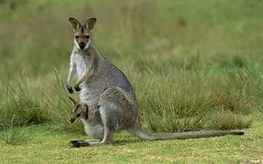
Отгадай загадку
Носит Мама деток в сумке
Полюбуйтесь на рисунке.
По зелёному ковру
Скачет мама …
(Кенгуру)

Slide 20
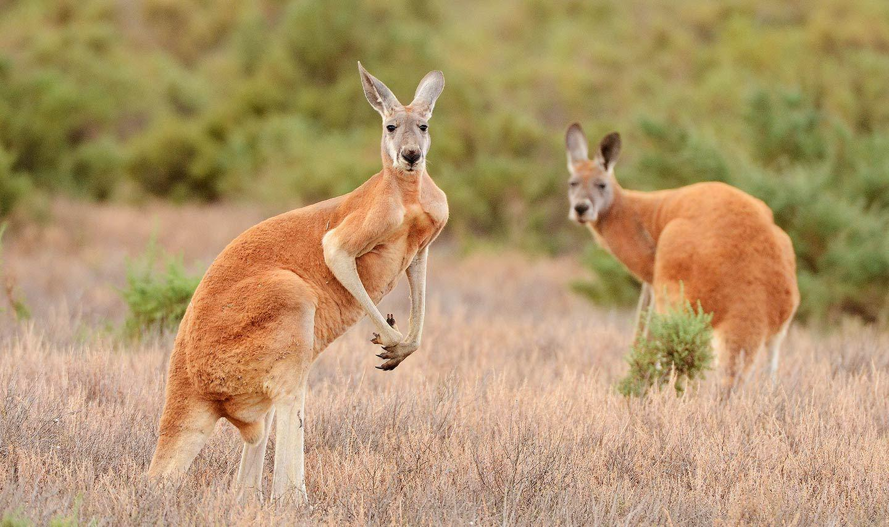
В удивительной стране под названием Австралия живут необычные животные- кенгуру. Кенгуру — очень интересное животное. Питается травой, плодами, кореньями, добывая их из земли своими крепкими передними конечностями. Задние конечности в несколько раз длиннее передних, так что кенгуру никак не может ни ходить, ни бегать, а только прыгает. На животе самок природа устроила мешок, куда прячутся маленькие детёныши

Slide 21
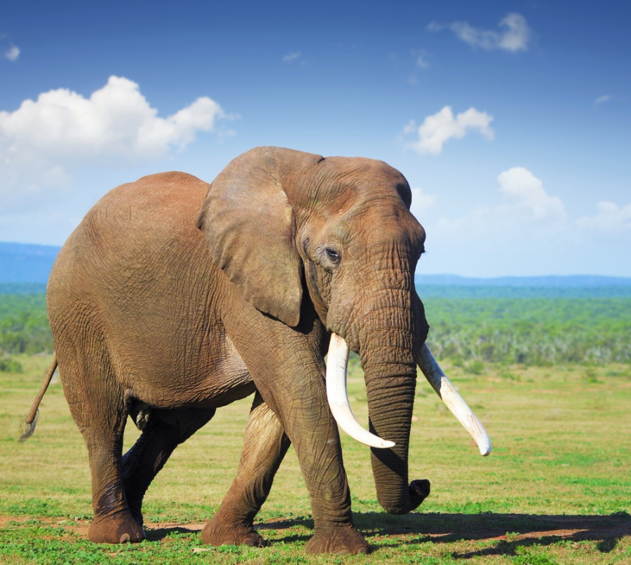
Отгадай загадку
Нос – как хвост, под ним – рога,
Каждая столбом нога,
Сам огромный, словно дом!
Кто это? Конечно ... !
(слон)

Slide 22
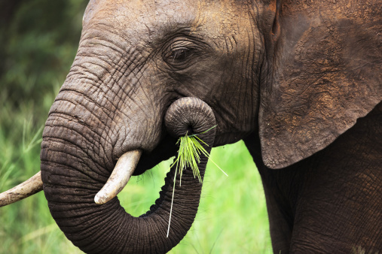
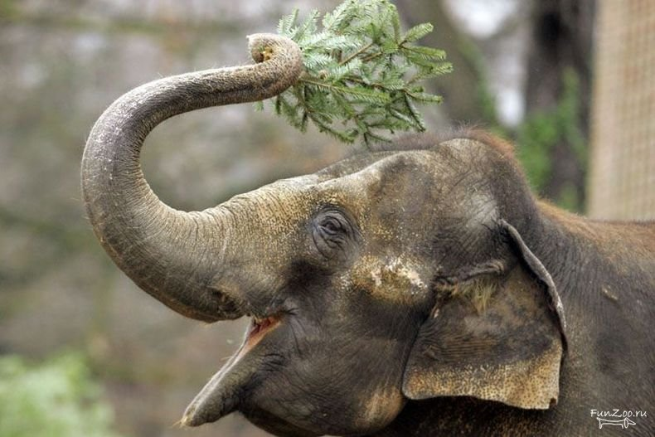
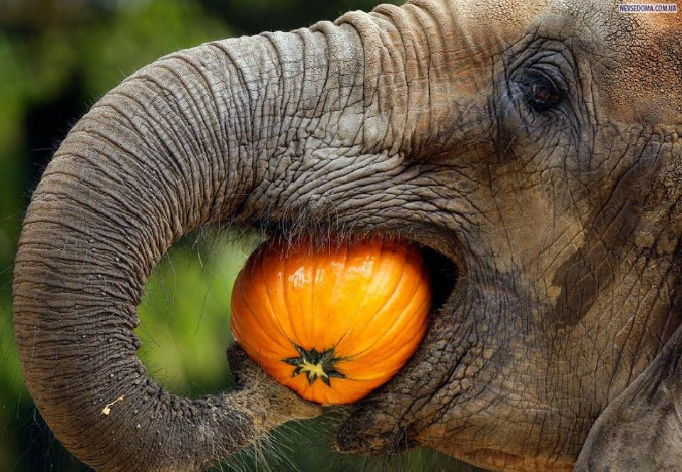
Слон – самое большое животное, которое живет на суше. В настоящее время слоны обитают в тропических лесах. Слон питается листьями, плодами деревьев, ветками и травой.

Slide 23
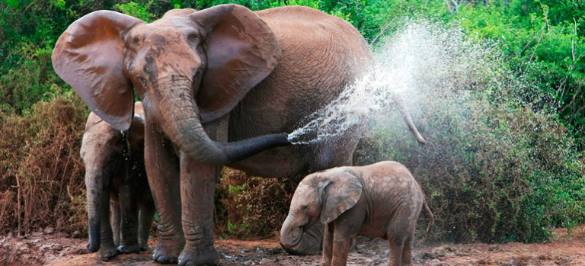
У слона огромные уши, толстые ноги и длинный хобот. С помощью хобота слоны выполняют множество действий: пьют, берут пищу., срывают плоды, поливают себя при купании, издают звуки. Глаза небольшие, хвост короткий, но с кисточкой. Кожа у слона очень толстая, ее не могут проткнуть даже самые толстые колючки.

Slide 24
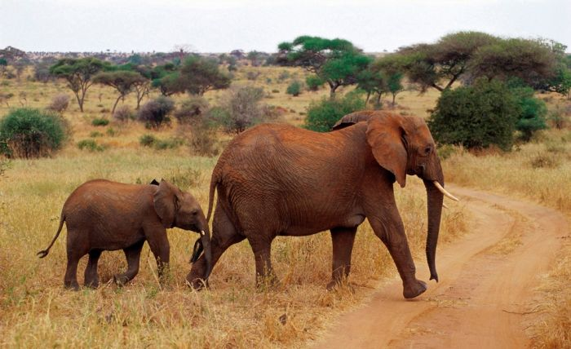
Новорожденные слонята могут стоять сразу же после рождения, но они слепы и держаться за маму хоботом, чтоб не потеряться. Бивни слона – это удлиненные зубы – резцы. Слоны умеют и любят плавать. В жаркие дни они машут своими ушами, чтобы было прохладнее.

Slide 25
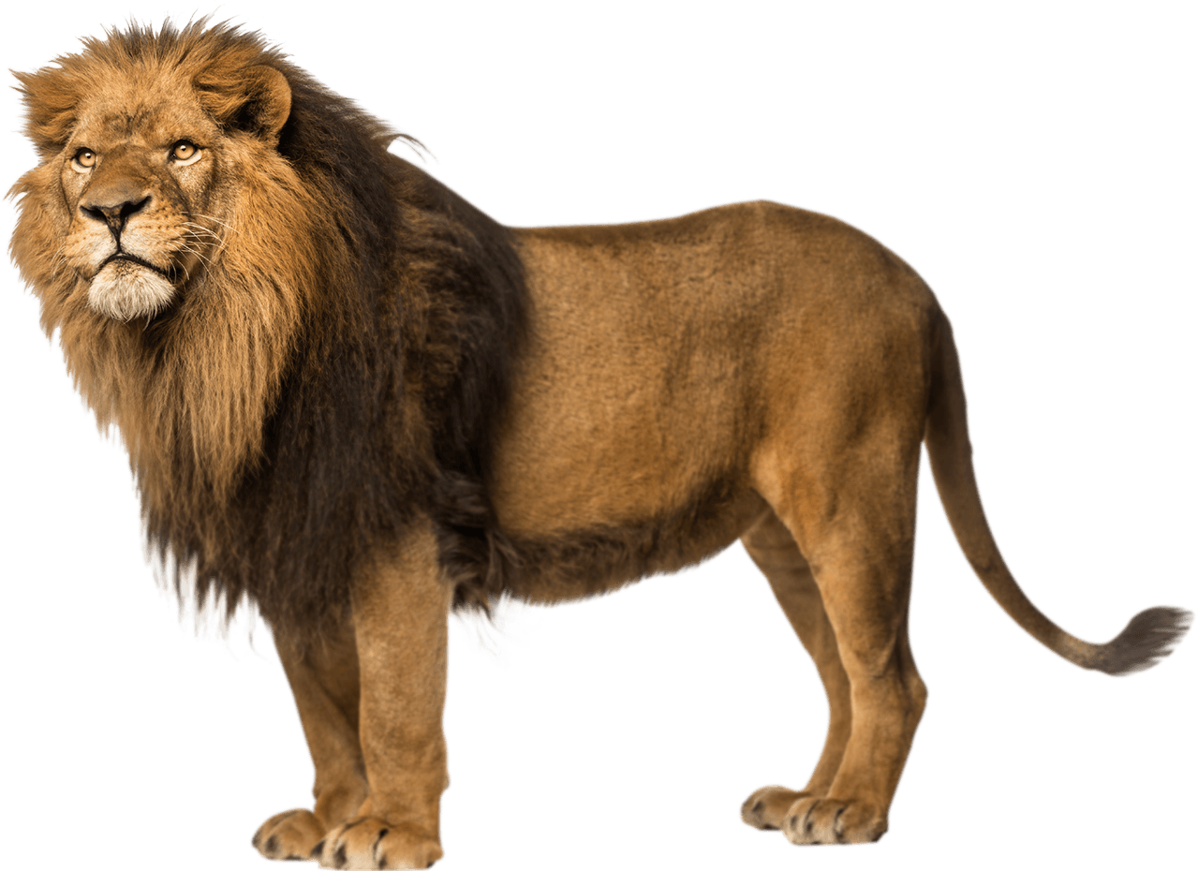
Отгадай загадку
Грозный очень и отважный,
Гривой он могучей машет.
А рычит, как на распев –
Это сильный, храбрый…
(Лев)

Slide 26
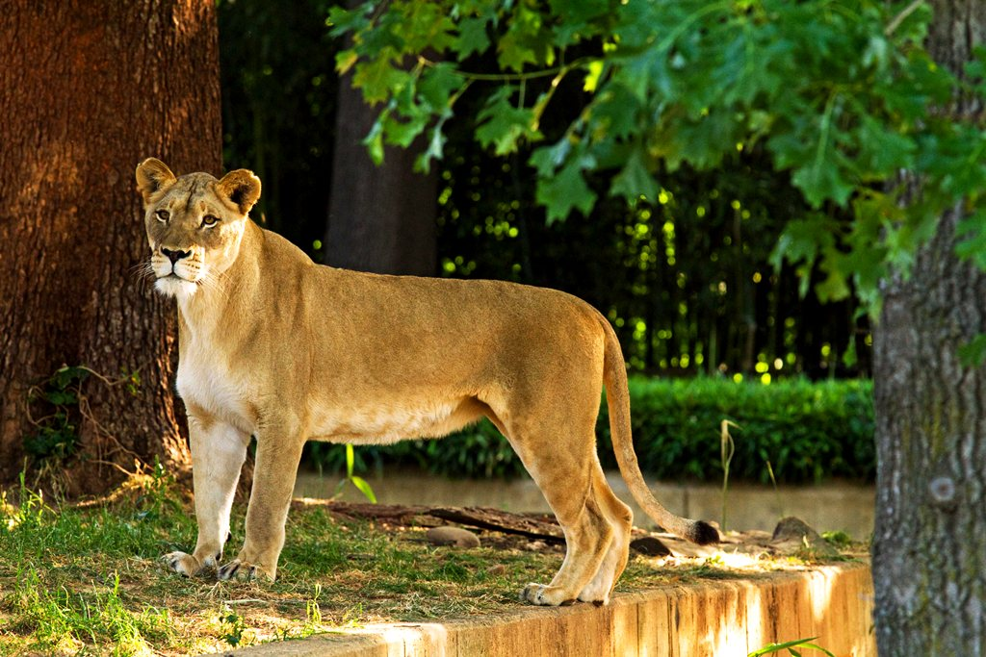
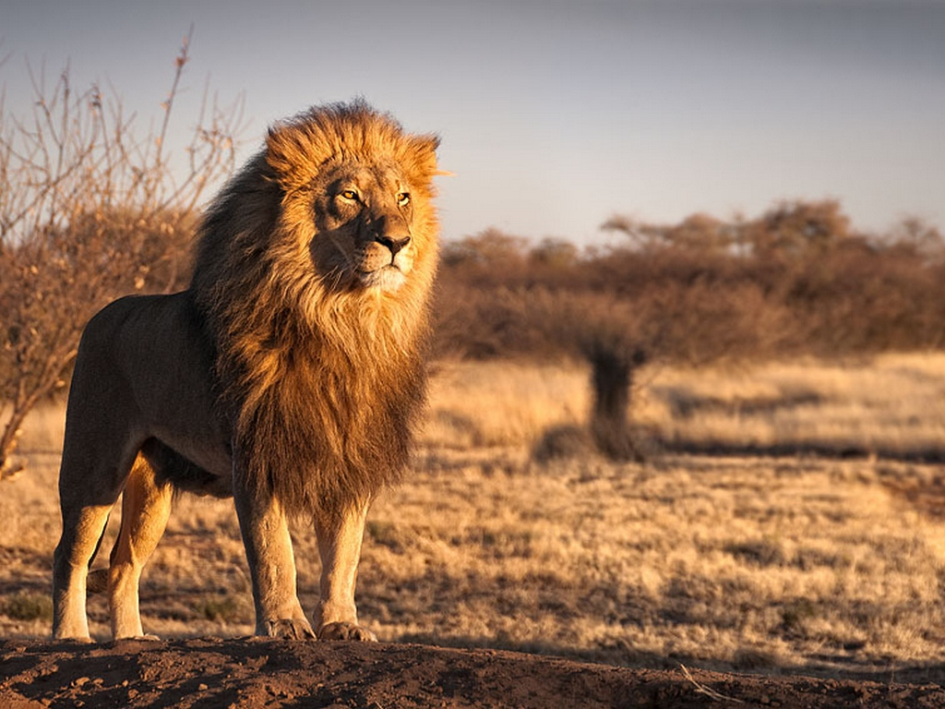
Чаще всего можно было встретить львов в Африке, на Ближнем Востоке, на юге России, в некоторых частях Индии. Обитают они в степи, саванне, редко в лесах. Львы имеют шикарную гриву от желтого до оранжевого цвета, у львиц гривы нет. На хвосте шерсть короче, на кончике его будто маленькая кисточка для рисования.

Slide 27
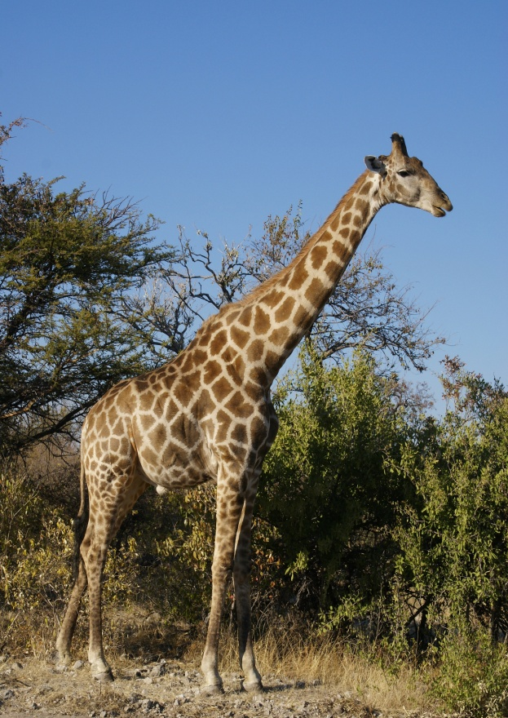
Отгадай загадку
Высокий и огромный,
Похож на кран подъёмный.
Только этот кран живой!
С длинной шеей, с головой!
(Жираф)

Slide 28
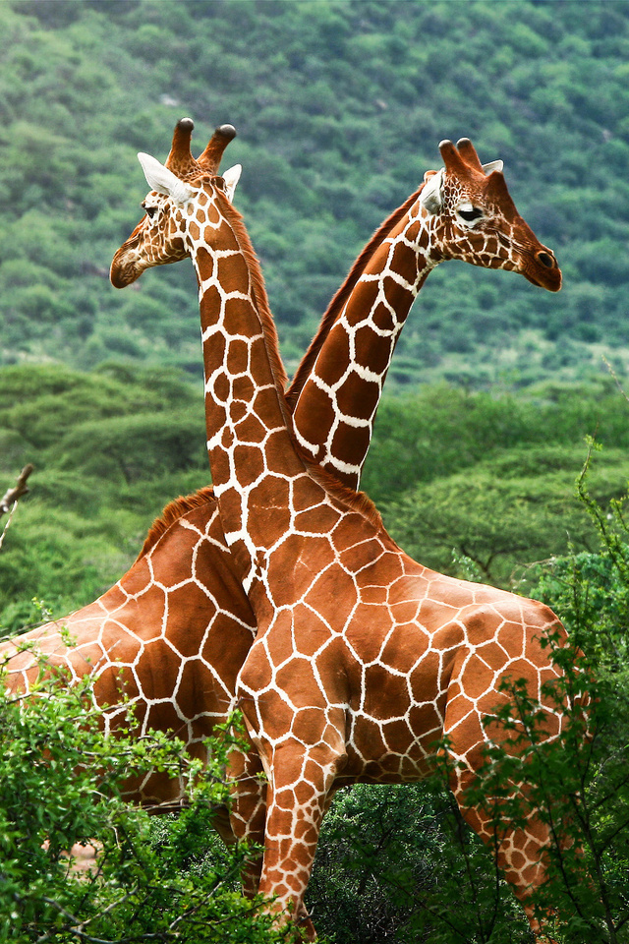
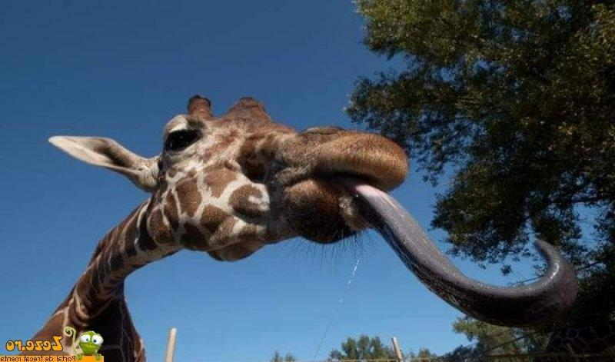
Жираф - африканское животное. Обитают они в открытых степях - саваннах с редко расположенными деревьями и кустарниками. Питаются преимущественно листьями и ветками различных акаций. У этих животных длинный язык. Места, где обитают пятнистые звери, характерны тем, что листья расположены очень высоко. Доставать их помогает не только длинная шея животного, но и язык.

Slide 29
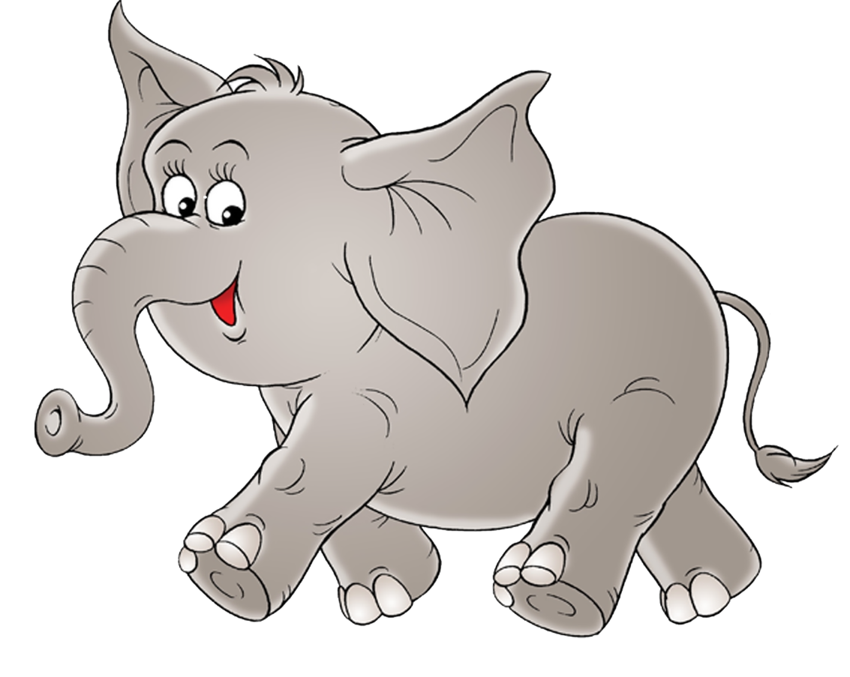
Физминутка Слон
В зоопарке ходит слон,
Уши, хобот, серый он. (Наклоны головы в стороны.)
Головой своей кивает, (Наклоны головы вперед.)
Будто в гости приглашает. (Голову прямо.)
Раз, два, три — вперёд наклон,
Раз, два, три — теперь назад. (Наклоны вперёд, назад.)
Головой качает слон —
Он зарядку делать рад. (Подбородок к груди, затем голову
Хоть зарядка коротка, запрокинуть назад.)
Отдохнули мы слегка. (Дети садятся.)

Slide 30
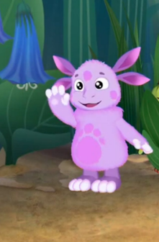
Спасибо, ребята!!!
До свидания!!!

